Slide 2
Hoạt động 1: Tìm hiểu về các tình huống cần từ chối
1. Chia sẻ tình huống mà em đã từ chối. Gợi ý: - Em đã từ chối trong tình huống nào?
- Lý do em từ chối trong tình huống đó?
- Cách từ chối?

Slide 3
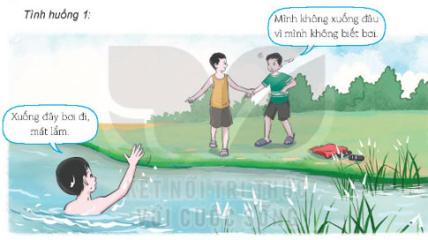
2. Chia sẻ lí do cần từ chối trong các tình huống sau:
Trả lời: Em sẽ từ chối bạn: mình không xuống bơi đâu vì mình không biết bơi, mình sẽ đi học bơi và hẹn các bạn vào một dịp khác chúng ta sẽ cùng đi bơi.

Slide 4
Trả lời: Chúng ta đi đường chỉ nên đi 1 hàng không nên dàn hàng gây ảnh hưởng tới an toàn giao thông.

Slide 5
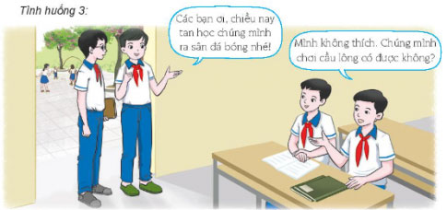
Trả lời:
Bạn nên từ chối khéo với bạn rằng nay bọn mình có hẹn chơi cầu lông rồi chúng ta sẽ chơi đá bóng vào buổi khác nhé.

Slide 6
3. Nhận diện các tình huống cần từ chối
Trả lời:
- Tình huống nguy hiểm cần tránh xa: Đi theo người lạ, mở cửa cho người lạ, không đội mũ bảo hiểm khi đi xe máy, đi xe dàn hàng ngang trên đường, đánh chửi nhau...
- Tình huống vượt quá khả năng: Một mình đi du lịch xa nhà, mua nhà, mua xe ...
- Tình huống vượt quá không phù hợp với nhu cầu, sở thích cá nhân: Ca hát, chơi bóng, đam mê, nghệ thuật,...

